Slide 1
MAVLink2.0使用说明
汇 报 人：
部门/课题组：
汇 报 日 期：
谢兵
前瞻技术部/地面调度组
2023/12/12

Slide 2
目录
Mavlink协议介绍
Mavlink2.0 XML文件说明
Mavlink-Generate安装
项目中使用Mavlink
CONTENTS

Slide 3
一. Mavlink2.0介绍介绍
Mavlink（Micro Air Vehicle Communication Protocol）是一种轻量级的通信协议，设计用于在无人机（UAVs）和地面站（如地面控制站或移动地面站）之间传递数据。它提供了一种有效的方式来交换飞行器和地面站之间的信息，包括状态信息、导航命令、传感器数据等。
Mavlink协议主要特性
轻量级 | MAVLink设计为尽可能轻量，以适应嵌入式系统和资源受限的环境。这使得它非常适合用于小型飞行器和其他资源受限的平台
可扩展性 | MAVLink支持模块化设计，可以轻松添加新的消息类型和功能。这种可扩展性使得它能够适应不断变化的飞行器和地面站的需求
消息协议 | MAVLink使用消息协议进行通信，其中包含不同的消息类型，用于传输飞行器的状态、传感器数据、控制命令等信息。消息可以通过串口、无线网络或其他通信手段传输
开放源代码 | MAVLink是一个开源项目，其代码可以在GitHub上找到。这使得开发人员可以自由地查看、修改和贡献代码，从而促进了社区的发展
MAVLink已经成为许多无人机系统中的标准通信协议，并且在无人机社区中得到了广泛的应用。它为开发人员提供了一个通用的框架，使得他们可以轻松地构建和集成无人机系统中的各种组件

Slide 4
一. Mavlink2.0介绍
Mavlink2.0协议与1.0协议的区别
加密和签名 | MAVLink 2.0引入了消息的加密和签名机制，以增强通信的安全性。这使得在无人机系统中更难以进行恶意攻击或未经授权的访问
支持更大的数据包 | MAVLink 2.0允许更大的消息数据包，从而支持更复杂的数据传输需求。这对于传输图像、视频或其他大型数据块是非常有用的
带宽效率 | MAVLink 2.0通过使用更紧凑的编码方式，提高了带宽效率，减少了数据传输时的开销。这对于资源受限的环境（如无人机）尤为重要
服务机制 | MAVLink 2.0引入了服务机制，使得设备能够提供和请求特定服务。这使得通信更加灵活，系统能够更有效地响应不同的需求
向后兼容性 | MAVLink 2.0是向后兼容的，这意味着它可以与MAVLink 1.0设备进行通信，但在与其他MAVLink 2.0设备通信时能够利用新的功能
消息协议的更新 | MAVLink 2.0对消息协议进行了一些调整，以支持新的特性和改进。这包括更好的时间戳支持和更灵活的消息字段定义
总体而言，MAVLink 2.0的目标是提供更安全、更高效的通信协议，以满足日益增长的无人机系统和其他飞行器系统的需求。然而，对于一些特殊应用场景，仍然可以选择使用MAVLink 1.0，因为它已经在许多项目中得到广泛应用

Slide 5
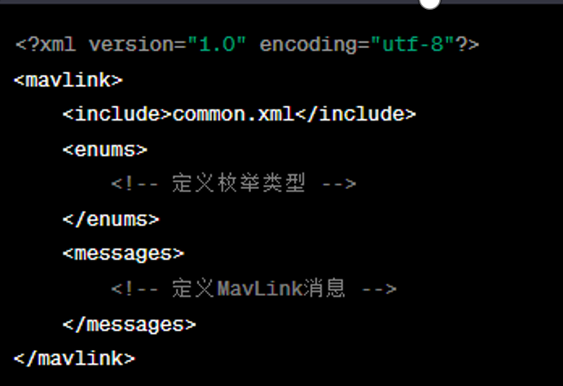
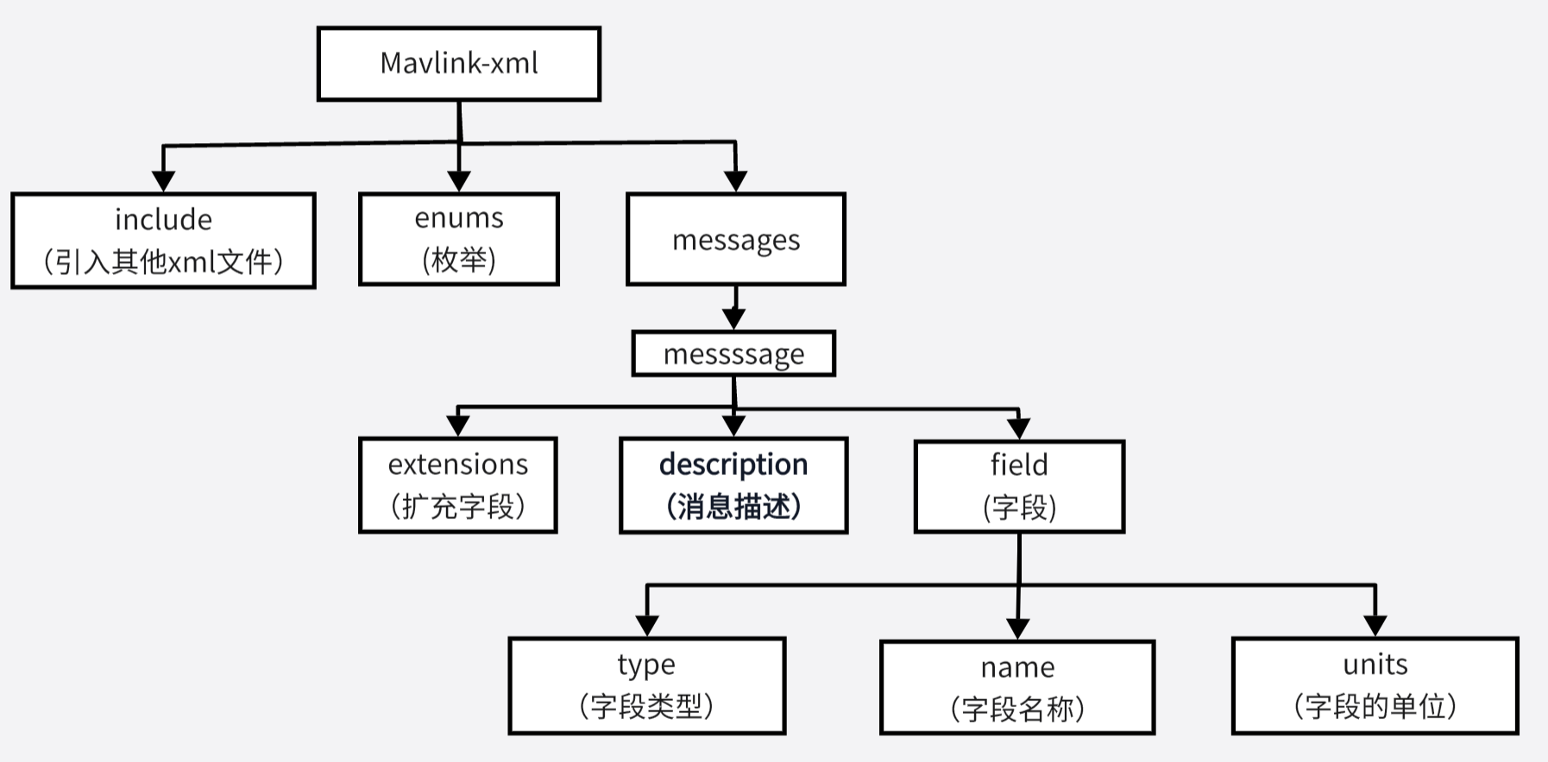
二. Mavlink2.0 XML文件说明
MavLink 2.0 XML文件通常包括 <mavlink> 元素，里面包含了 <include>、<enums>、<messages> 等子元素。
更多信息：https://mavlink.io/en/guide/xml_schema.html

Slide 6
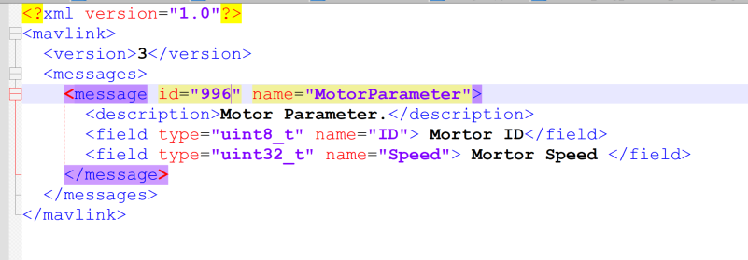
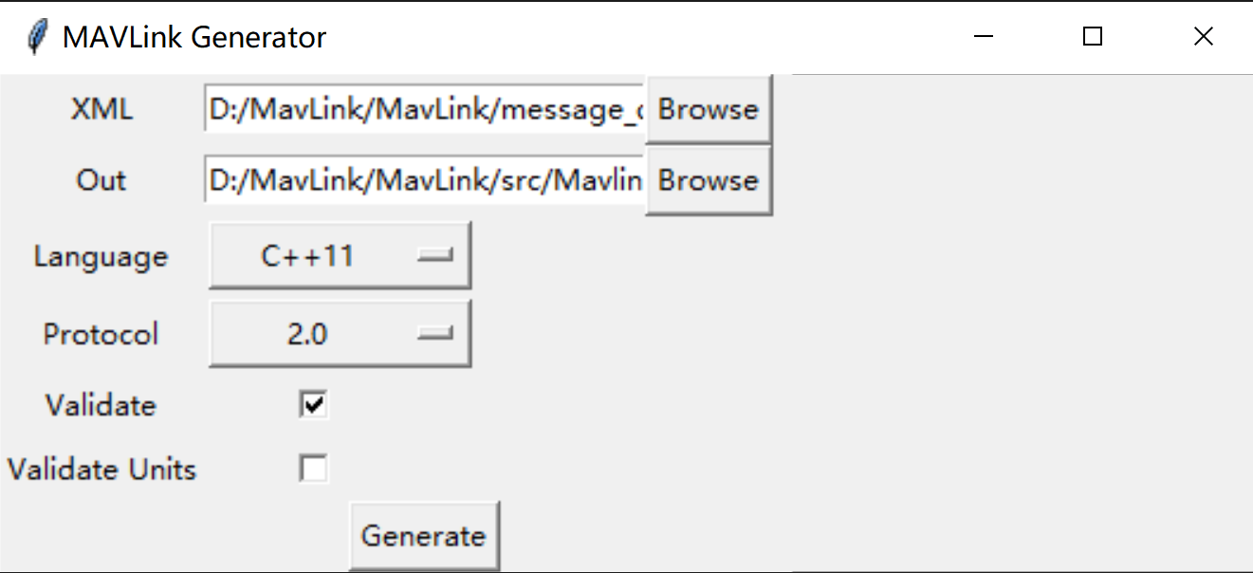
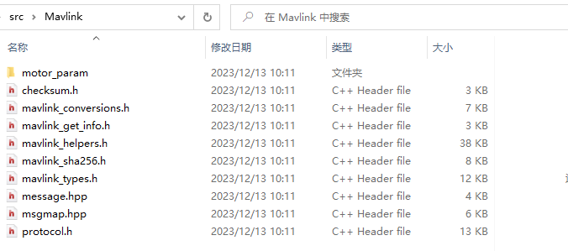
三. MavLink-Generate安装说明
编写xml文档
2. 利用Mavlink-Generate生成源码
文档中定义了一个MotorParam的数据报文，报文里有ID，Speed二个参数。
3. 将生成的源码引入 项目中
4. 调用封包和解包接口
mavlink_msg_motorparameter_encode
mavlink_msg_motorparameter_decode
5. 测试用例
https://github.com/GAC-GOVE/MavLink

